Slide 1
EMPODERAMIENTO DE LAS NIÑAS
Iniciativa de Rotary

Slide 2
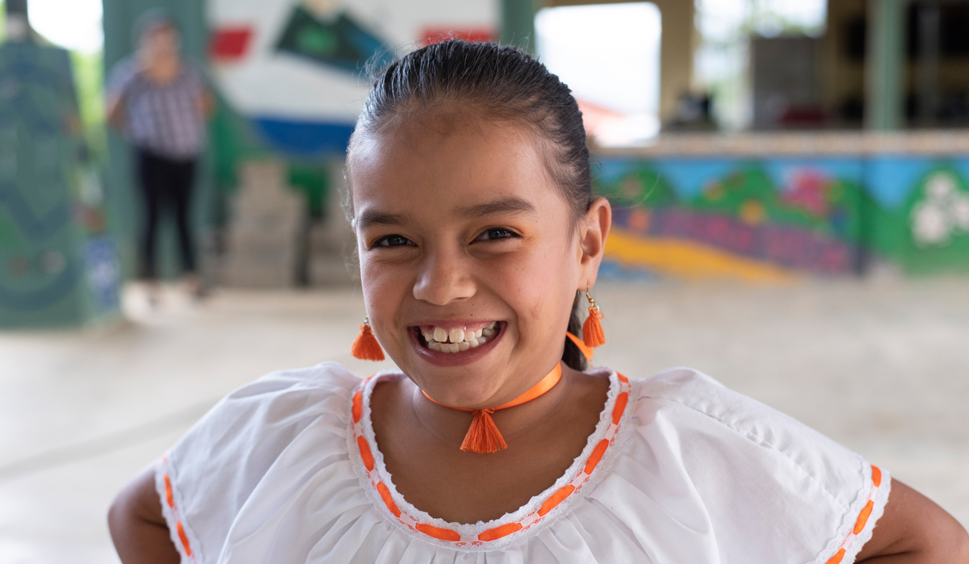
La iniciativa Empoderamiento de las Niñas
¿Por qué debemos empoderar a las niñas?
Hacerlo mejora la salud de las familias.
Las niñas que reciben educación tienen hijos mejor educados y ganan salarios más altos, lo que contribuye a sacar a sus familias de la pobreza.
Según los datos facilitados por el Foro Económico Mundial, las mujeres que participan en el mercado laboral al mismo ritmo que los hombres añadirían hasta 28 000 millones de dólares al producto interno bruto mundial anual en 2025.
Todas las niñas deberían ser dueñas de su propio futuro. Tenemos la obligación de proteger los derechos de las niñas y promover su bienestar.
Mediante la iniciativa Empoderamiento de las Niñas, los socios de Rotary en todo el mundo podrán mejorar la seguridad, salud, educación y bienestar de las niñas.

Slide 3
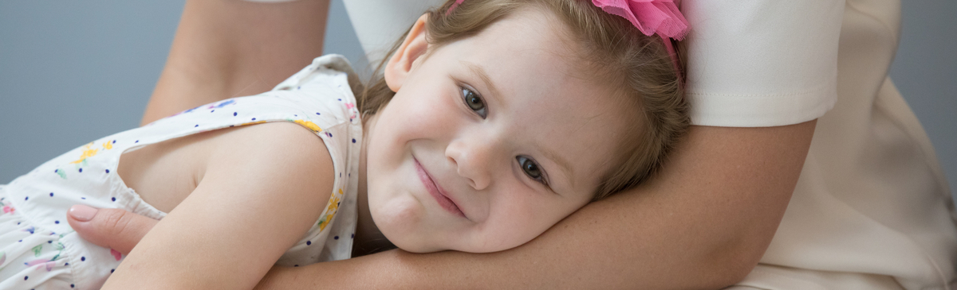
Salud y nutrición
En las últimas dos décadas, solo se han logrado avances mínimos en la reducción del número de niñas de entre 5 y 19 años con bajo peso moderado o grave.
En el sur de Asia, donde prácticamente no se ha avanzado desde 1995, 1 de cada 5 niñas tiene un bajo peso moderado o grave.
La proporción de niñas de entre 5 y 19 años con sobrepeso casi se ha duplicado desde 1995, pasando del 9 % al 17 %.

Slide 4
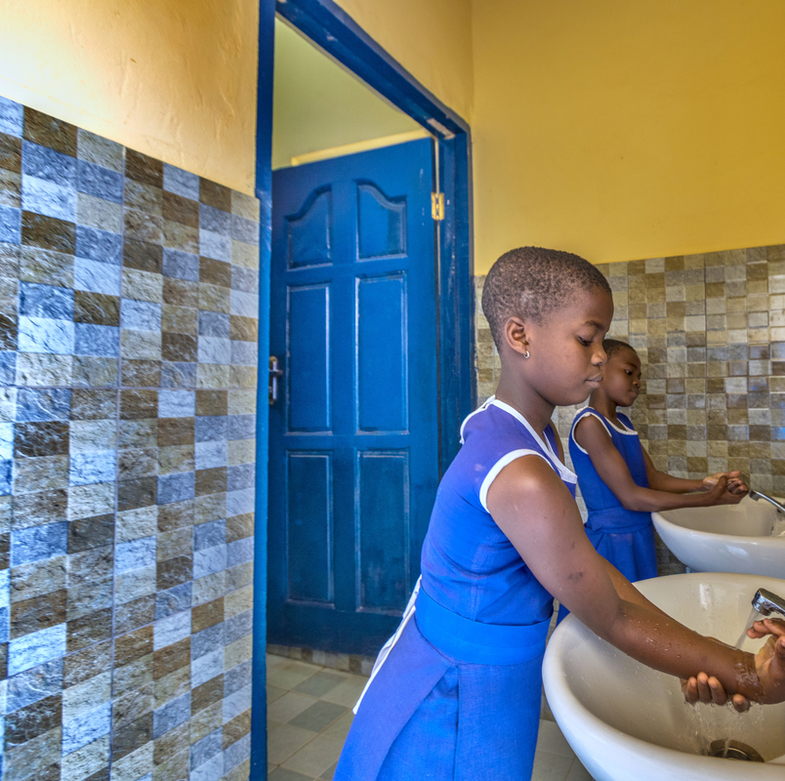
Salud e higiene
Desde 1995, el número de niñas de entre 10 y 19 años que viven con el VIH ha aumentado un 31 %. Ahora son 970 000.
A nivel mundial, 500 millones de mujeres y niñas carecen de instalaciones adecuadas para atender adecuadamente su higiene menstrual.
Las investigaciones realizadas revelan que la incapacidad de las niñas para atender su higiene menstrual en las escuelas conduce al absentismo, que luego tiene graves costos económicos, tanto personales como sociales.
Fuente: unicef.org

Slide 5
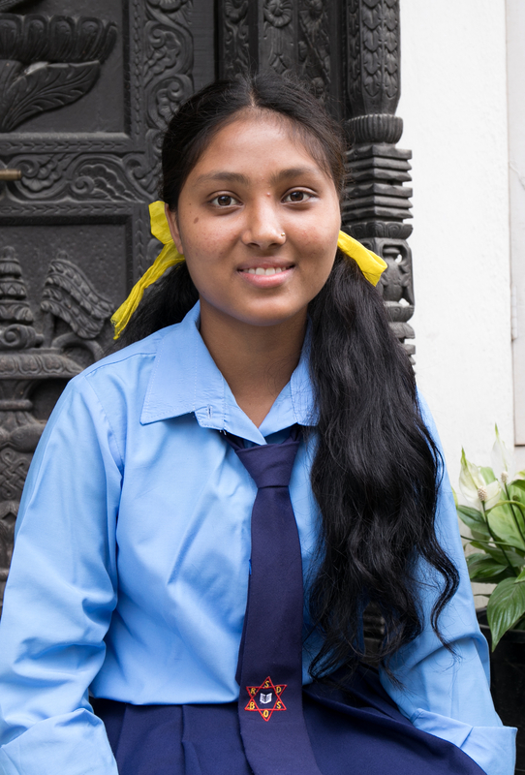
Matrimonio infantil
1 de cada 5 niñas de todo el mundo se casa antes de cumplir 18 años.
Sin mayores esfuerzos para poner fin al matrimonio infantil, más de 120 millones de niñas menores de 18 años se casarán de aquí a 2030.
Poner fin al matrimonio infantil aumentaría el nivel educativo de las mujeres y, con ello, sus ingresos potenciales. Se estima que poner fin al matrimonio infantil podría generar beneficios anuales de más de 500 000 millones de dólares.
Fuentes: unicef.org/protection/child-marriage y unfpa.org/swop-2020#!/fgm-3

Slide 6
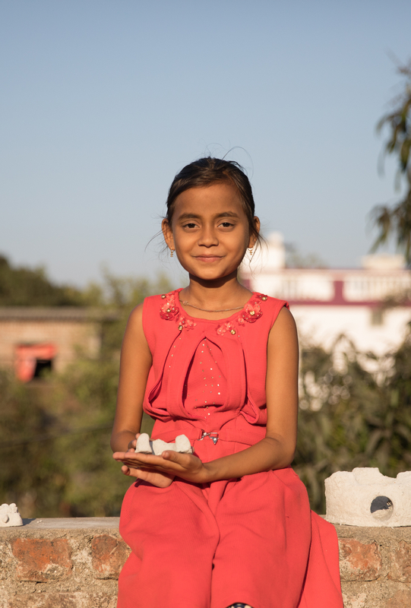
Mutilación genital femenina
Al menos 200 millones de niñas y mujeres han sufrido la mutilación genital femenina en 31 países de tres continentes.
Más de la mitad de las niñas afectadas viven en Egipto, Etiopía e Indonesia.
Cada año, más de 4 millones de niñas corren el riesgo de sufrir mutilaciones genitales. La mayoría de las niñas son sometidas a ellas antes de cumplir 15 años.
Fuente: unicef.org/female-genital-mutilation

Slide 7
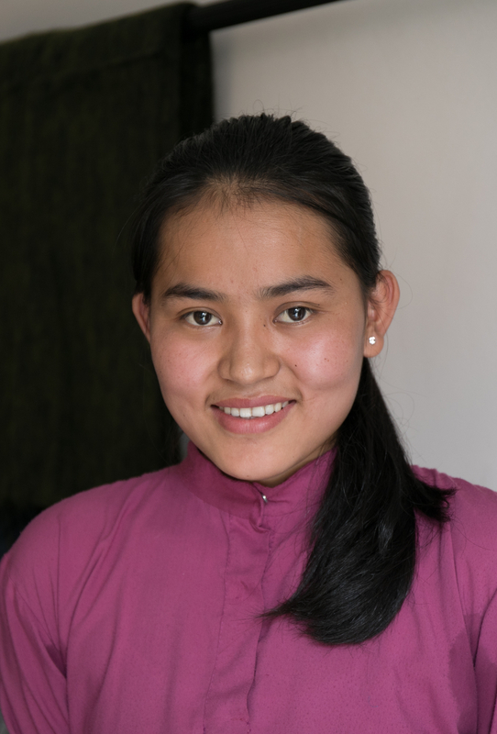
Embarazo de adolescentes
Las complicaciones durante el embarazo y el parto son la principal causa de muerte entre las niñas de entre 15 y 19 años.
Cada año, aproximadamente 12 millones de adolescentes de entre 15 y 19 años, y al menos 777 000 menores de 15 años dan a luz cada año en las regiones en desarrollo.
Los bebés de madres adolescentes corren un mayor riesgo de parto prematuro, bajo peso al nacer y enfermedades neonatales graves.

Slide 8
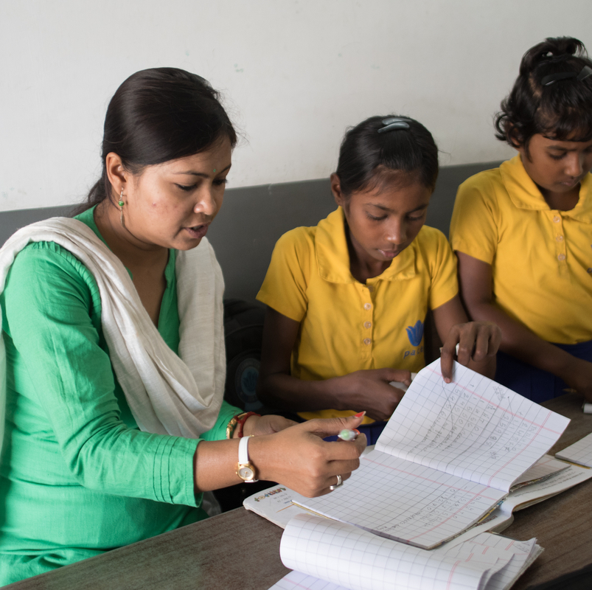
Educación y aptitudes
Las Naciones Unidas dicen que 60 millones de niñas en todo el mundo no tienen acceso a la educación básica.
De los 960 millones de personas que son analfabetas en todo el mundo, dos tercios son mujeres.
En muchas regiones, las escuelas no satisfacen las necesidades de seguridad, higiene o saneamiento de las niñas.
A nivel mundial, 1 de cada 4 niñas de entre 15 a 19 años no tiene empleo ni asiste a la escuela, en comparación con 1 de cada 10 niños.
Fuente: unicef.org/gender-equality
Notes:
Si una niña completa su educación secundaria, los beneficios a largo plazo incluyen una menor fecundidad y una mayor participación en el mercado laboral. El costo de las intervenciones tempranas o durante la adolescencia tiende a ser menor que el de las intervenciones aplicadas más tarde.
En los países de bajos ingresos, persisten importantes brechas de género en la educación básica, especialmente en el nivel secundario, donde la tasa de finalización de estudios de las niñas, un poco inferior al 37 %, es inferior a la de los niños.

Slide 9
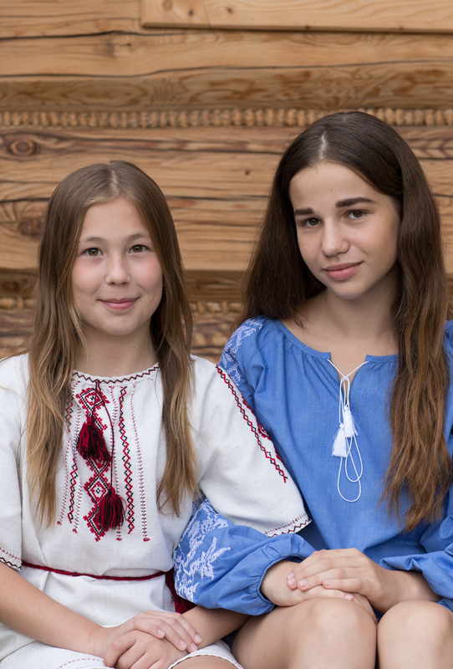
Violencia contra las niñas
De todas las víctimas de la trata de personas, el 51 % son mujeres y el 20 % son niñas.
1 de cada 20 niñas de entre 15 y 19 años, unos 13 millones en todo el mundo, han sido víctimas de relaciones sexuales forzadas.
Se estima que cada año 60 millones de niñas son agredidas sexualmente de camino a la escuela o en esta.
Casi 4 de cada 10 niñas adolescentes creen que el golpear a la esposa está justificado en algunas circunstancias.
Fuentes: un.org/sustainabledevelopment/blog/2016/12/report-majority-of-trafficking-victims-are-women-and-girls-one-third-children/, Unicef.org, worldbank.org/girlseducation

Slide 10
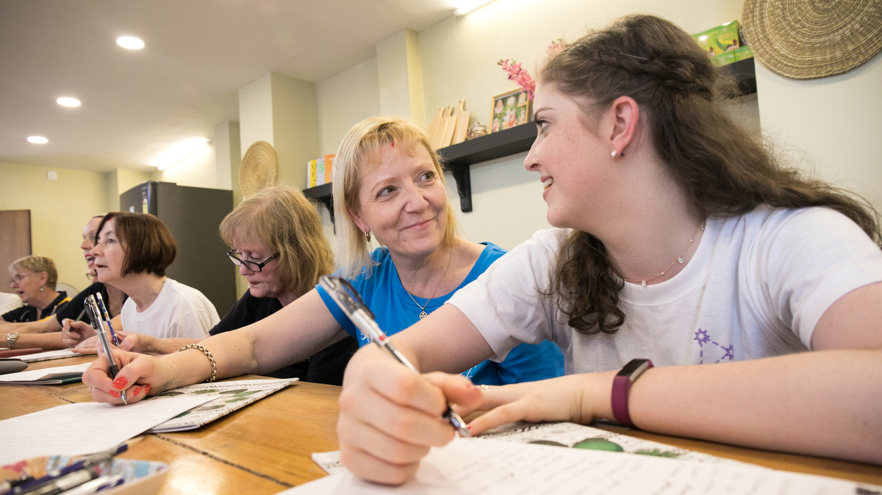
¿QUÉ PUEDE HACER ROTARY?
Los clubes y distritos rotarios pueden participar creando e implementando actividades que mejoren la calidad de vida de las niñas y mejoren sus posibilidades de disfrutar de una vida segura, saludable y productiva. También pueden modificar los proyectos existentes para incluir componentes que se centren en el empoderamiento de las niñas.
¿Qué desafíos enfrentan las niñas en nuestra comunidad?
¿Cómo puede nuestro club trabajar con las comunidades para encontrar soluciones a estos desafíos?
¿Qué normas culturales en nuestra zona podrían impedir que las niñas asistan a la escuela?
¿Con qué organizaciones locales podríamos colaborar en proyectos orientados a empoderar a las niñas?
¿Cómo podemos crear conciencia sobre la necesidad de empoderar a las niñas dentro de nuestras comunidades y entre nuestros colaboradores?
¿Empodera nuestro club a las mujeres para que ejerzan cargos de liderazgo?

Slide 11

Recursos
Embajadores del empoderamiento de las niñas
Promueven el empoderamiento de las niñas.
Actúan como recurso para los clubes y distritos.
Recopilan y divulgan historias de éxito.
Oportunidades
Visita la página del presidente de RI para buscar formas de participar.
Obtén más información sobre el enfoque integral de Rotary para la protección a la juventud.
Grupos de Acción de Rotary
Busca los datos de contacto en la página del presidente de RI.
Conéctate con grupos de acción que pueden ayudarte.
Equipo de Asesores Técnicos de La Fundación Rotaria (Cadre)
Busca un asesor que pueda ayudarte con las iniciativas para empoderar a las niñas escribiendo a cadre@rotary.org.
Rotary Showcase
Encuentra ideas para proyectos o formas de trabajar con otros clubes para empoderar a las niñas.
Agrega tu proyecto o actividad de servicio a la campaña Empoderamiento de las Niñas.
Alianzas
Colabora con los socios de Rotary en proyectos para empoderar a las niñas.

Slide 12
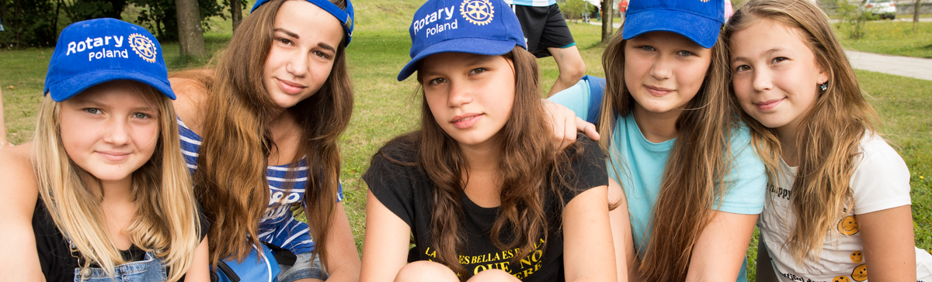
El legado del empoderamiento de las niñas
La iniciativa Empoderamiento de las Niñas es el compromiso de Rotary para generar un impacto duradero en una generación de niñas.
Podemos marcar la diferencia en la vida de las niñas al:
  Abogar por el apoyo del sector público y privado en beneficio de las niñas.
  Sensibilizar al público sobre las necesidades de las niñas en nuestras comunidades, nuestras redes sociales y nuestras relaciones de colaboración, tal como hemos hecho con nuestra labor para la erradicación de la polio.

